Slide 1
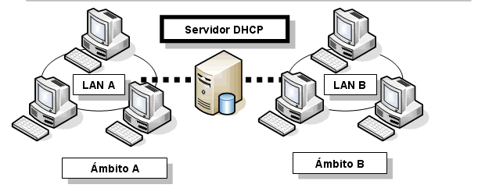
VLSM .
El subneteo
con VLSM (Variable
Length Subnet Mask), máscara variable ó máscara de subred de longitud variable, es uno de los métodos que se implementó para evitar el agotamiento de direcciones IPv4 permitiendo un mejor aprovechamiento y optimización del uso de direcciones.
VLSM: Es el resultado del proceso por el cual se divide una red o subred en subredes más pequeñas cuyas máscaras son diferentes según se adaptan a las necesidades de hosts por subred.

Slide 2
VLSM .
CIDR (Classless Inter-Domain Routing - Enrutamiento Inter-Dominios sin Clases): El CIDR es la capacidad que tienen los protocolos de enrutamiento de enviar actualizaciones a sus vecinos de redes con VLSM y de sumarizar esas direcciones en una sola dirección.
Sumarización de Rutas: También llamado resumen de ruta, supernetting o superredes, es el proceso realizado por un router a través de un protocolo de enrutamiento por el cual partiendo de conjunto de direcciones de red (bloque CIDR) se obtiene una única dirección común que contiene a las demás para ser enviada en sus actualizaciones.

Slide 3
Subneteo con VLSM - Mascara de Longitud Variable
A diferencia del subneteo (subnetting) que genera una máscara común (fija) y cantidad de hosts iguales a todas las subredes, el proceso de VLSM toma una dirección de red o subred y la divide en subredes más pequeñas adaptando las máscaras según las necesidades de hosts de cada subred, generando una máscara diferente para las distintas subredes de una red. Esto permite no desaprovechar un gran número de direcciones, sobre todo en los enlaces seriales.

Slide 4
Subneteo con VLSM - Mascara de Longitud Variable
Hay varios factores a tener en cuenta a la hora de subnetear y trabajar con VLSM:
El uso de VLSM solo es aplicable con los protocolos de enrutamiento sin clase (classless) RIPv2, OSPF, EIGRP, BGP4 e IS-IS.
Al igual que en el subneteo, la cantidad de subredes y hosts está supeditada a la dirección IP de red o subred que nos otorguen.
- Es imposible que comprendan el proceso de obtención de VLSM si no manejan fluidamente el proceso de subneteo común.

Slide 5
Ejercicios de subredes con VLSM
El problema
Dada la red 192.168.0.0/24, desarrolle un esquema de direccionamiento que cumpla con los siguientes requerimientos. Use VLSM, es decir, optimice el espacio de direccionamiento tanto como sea posible.
Una subred de 20 hosts para ser asignada a la VLAN de Profesores
Una subred de 80 hosts para ser asignada a la VLAN de Estudiantes
Una subred de 20 hosts para ser asignada a la VLAN de Invitados
Tres subredes de 2 hosts para ser asignada a los enlaces entre enrutadores.

Slide 6
Ejercicios de subredes con VLSM
Solución
Ordeno las subredes en orden decreciente: 80, 20, 20, 2, 2, 2.
Para 80 hosts necesito 7 bits (2^7=128, menos red y broadcas 126 hosts máx.), por lo tanto el prefijo de subred del primer bloque sería /25 (8-7=1; 24+1=25) Tomando la subred cero, la primera dirección de subred sería 192.168.0.0/25, broadcast 192.168.0.127, por lo tanto el rango asignable sería .1 hasta .126.
Para 20 hosts necesito 5 bits (2^5=32, es decir 30 hosts máx.).
Prefijo: /27 (8-5=3, 24+3=27); Dir. de red: 192.168.0.128/27, broadcast 192.168.0.159. Rango asignable .129-.158.

Slide 7
Ejercicios de subredes con VLSM
La siguiente subred es del mismo tamaño y el prefijo es el mismo. Dir. de red: 192.168.0.160/27 , broadcast 192.168.0.191, rango .161-.190.
Los enlaces entre enrutadores sólo necesitan 2 bits (2^2=4, es decir 2 hosts máx) por lo tanto el prefijo debe ser /30 (8-2=6, 24+6=30). Dir. de enlace 1: 192.168.0.192, dir. de broadcast en enlace 1: 192.168.0.195, rango .193-.194. Dir. enlace 2: 192.168.0.196/30, broadcast en enlace 2: 192.168.0.199, rango .197-.198. Dir. enlace 3: 192.168.0.200/30,
broadcast enlace 3: 192.168.0.203, rango: .201-.202..

Slide 8
Ejercicios de subredes con VLSM
El esquema resultado es:
Red | Dir | Broadcast | Rango | Máscara
Estudiantes(80) | 192.168.0.0/25 | 192.168.0.127 | .1-.126 | 255.255.255.128
Profesores(20) | 192.168.0.128/27 | 192.168.0.159 | .129-158 | 255.255.255.224
Invitados(20) | 192.168.0.160/27 | 192.168.0.191 | .161-190 | 255.255.255.224
Enlace 1(2) | 192.168.0.192/30 | 192.168.0.195 | .193-194 | 255.255.255.252
Enlace 2(2) | 192.168.0.196/30 | 192.168.0.199 | .197-198 | 255.255.255.252
Enlace 3(2) | 192.168.0.200/30 | 192.168.0.203 | .201-202 | 255.255.255.252
Se puede observar que los rangos de direcciones asignados son contínuos y que queda disponible para crecimiento futuro un rango de direcciones desde 204 en adelante.

Slide 9
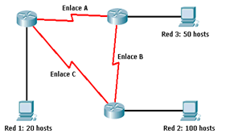
Ejercicios de subredes con VLSM
Dada la siguiente topología y la dirección IP 148.204.1.0/24, se nos pide que por medio de subneteo con VLSM obtengamos direccionamiento IP para los hosts de las 3 subredes, las interfaces Ethernet de los routers que son los enlaces seriales entre los routers.
Calcular la cantidad de direcciones IP para toda la topología, llenar tabla correspondiente y justificar cálculos.

Slide 10
SubRed | IP de Inicio | IP Final | Broadcast | Direcciones por subred | Mascara de SubRed

